Slide 1

Sistema de registro automatizado de gestión de citas en la estética “Beatiful Nails”.
GRUPO Nº3

Slide 2
AGENDA
01
Objetivo General
02
06
Objetivos Específicos
Linea de Tiempo
03
07
Funcionalidad y Diseño
05
BACKLOG
HISTORIAS DE USUARIOS
04
CRONOGRAMA DE ACTIVIDADES

Slide 3
Objetivo Principal
Desarrollar una aplicación web que permita el registro de clientes a través de la metodología ágil SCRUM, donde se identificarán los procesos involucrados para que permita el registro de clientes para optimizar el control de agendamiento de citas en la estética “Beatiful Nails” con el fin de agilizarlos, mejorar su eficiencia y minimizar los errores cometidos por el personal a cargo.

Slide 4
Objetivos Especificos
1.Realizar Matriz de HU basada en 5W+2.
2. Elaborar casos de prueba con técnicas de caja banca y caja negra.
3. Desarrollar reporte de errores.
Implementar un sistema de validación de datos en el formulario de registro para garantizar que la información proporcionada por los clientes sea precisa y completa.

Slide 5
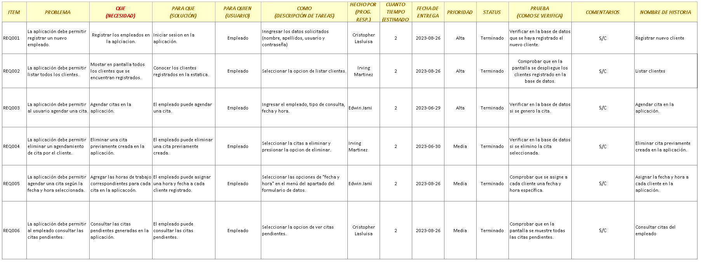
Historias de Usuario

Slide 6
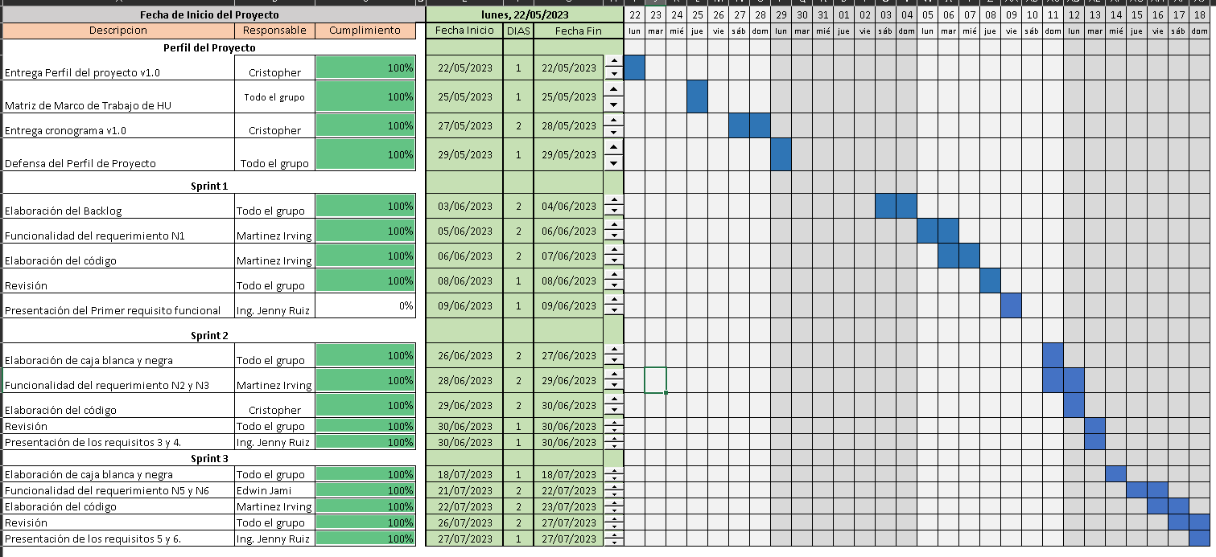
Cronograma de actividades

Slide 7
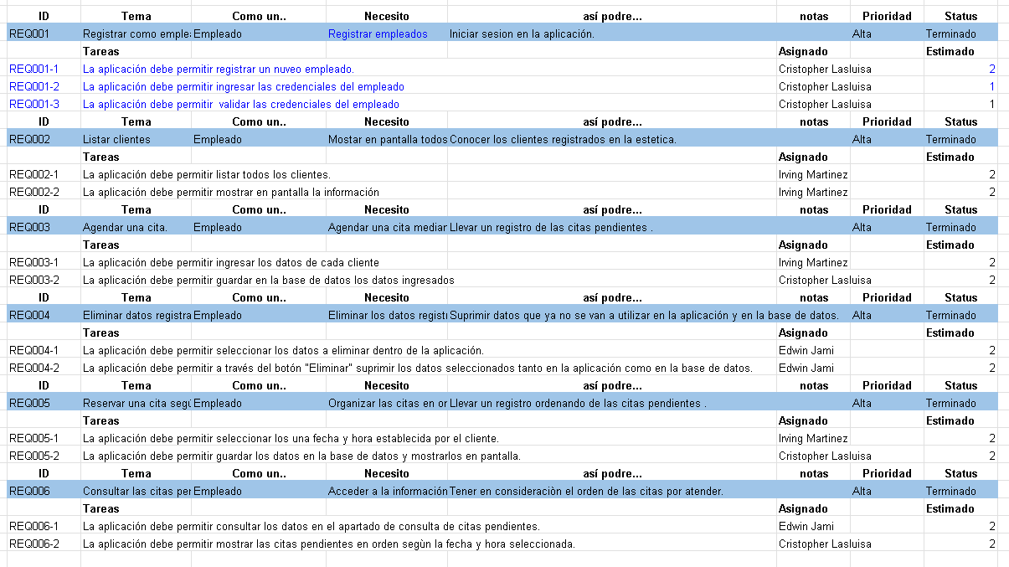
Backlog (Sprint 3)

Slide 8
Linea de Tiempo
Matriz de Marco de Trabajo de HU
Inicio del Proyecto
Final
Inicio
Elaboración Perfil del Proyecto
Defensa Perfil del Proyecto
Presentación Primer Sprint del Proyecto
Presentación Tercer Sprint del Proyecto
22/05/2023
26/05/2022
09/06/2023
28/07/2023
Presentación Segundo Sprint del Proyecto
Entrega del Proyecto
25/05/2023
29/05/2023
30/06/2023
16/08/2023

Slide 9
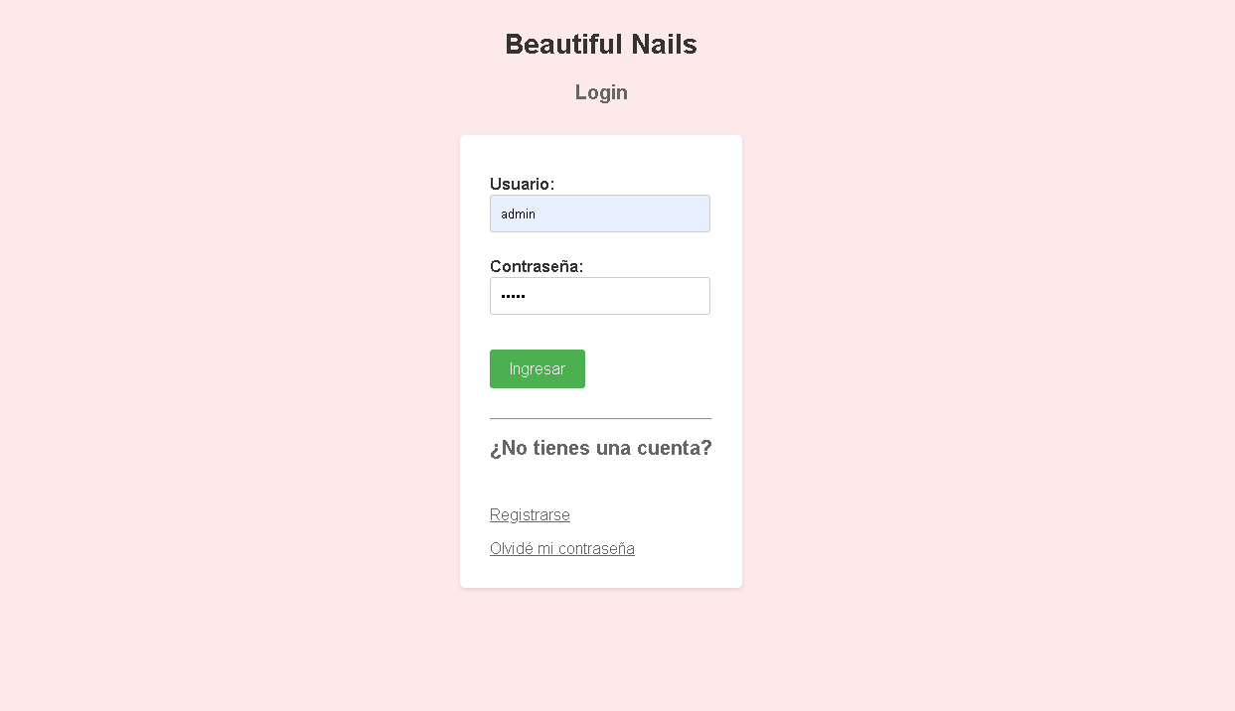
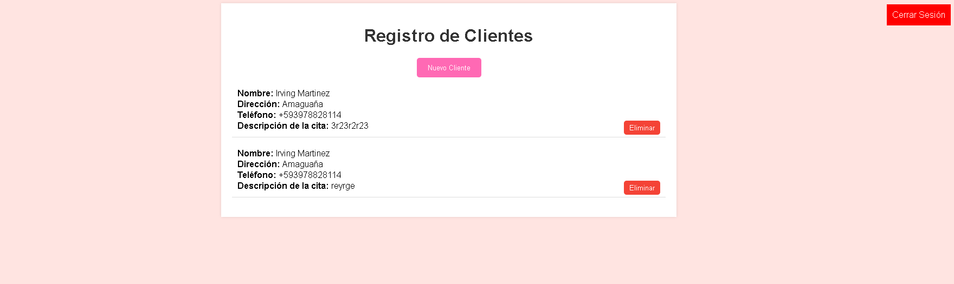
Funcionalidad y Diseño
Login
Registros
Organizacion

